Slide 1


آدابُ الاستئذانِ
التربية الإسلامية - الجزء الأول
الصف الثاني الابتدائي
الفصل الدراسي الأول

Slide 2

آداب الاستئذان- التربية الإسلامية
أهداف الدرس، أتعلم اليوم:
آداب الاستئذان التي يجب الالتزام بها في الحياة اليومية.

Slide 3
آداب الاستئذان- التربية الإسلامية
آدابُ الاستئذان
1- لا أدخلُ بيتًا إلا بعدَ الاستئذان.
2- أطرقُ البابَ برفقٍ حتى يسمعَ من بالداخل.
3- أطرقُ البابَ ثلاثَ مراتٍ، فإن أُذِنَ لي دخلتُ، وإن لم يُؤذن لي رجعت.

Slide 4
آداب الاستئذان- التربية الإسلامية
آدابُ الاستئذان
4- لا أقِفُ أمامَ البابِ، بل أبتعدُ عنه يمينًا أو شمالًا.
5- إذا قيلَ لي (مَنْ). أذكر اسمي، ولا أقولُ (أنا).
6- لا أنظرُ من ثُقْبِ الباب.

Slide 5
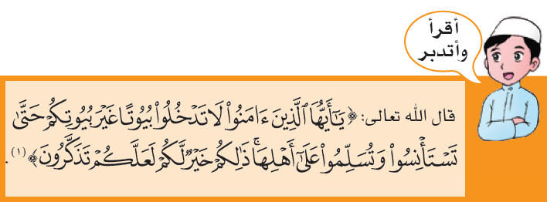
آداب الاستئذان- التربية الإسلامية

Slide 6
آداب الاستئذان- التربية الإسلامية
نشاط: أضع علامة (✓) أمام العبارة الصحيحة، وعلامة (✗) أمام العبارة غير الصحيحة فيما يأتي:
أستأذنُ عند دخول الصفِّ.
✓
لا أستأذنُ عند دخول غرفة والديَّ.
✗
أقِفُ عن يمين الباب أو شماله.
✓
أنظرُ من ثُقْب الباب.
✗

Slide 7




آداب الاستئذان- التربية الإسلامية
الإجابة

Slide 8

آداب الاستئذان- التربية الإسلامية

